Slide 1
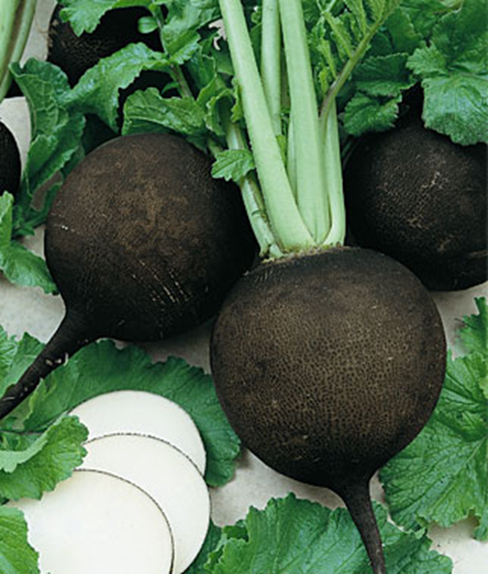

Slide 3
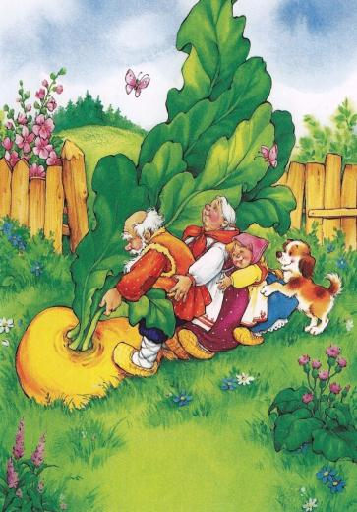
Назовите функцию корня

Slide 5
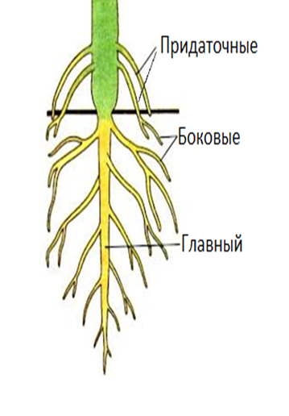
Виды корней

Slide 6
Виды корней

Slide 8
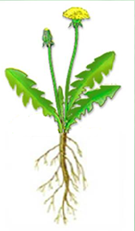
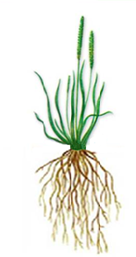
Типы корневых систем
СТЕРЖНЕВАЯ
МОЧКОВАТАЯ

Slide 9
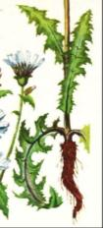
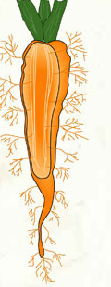
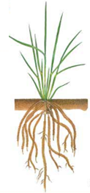
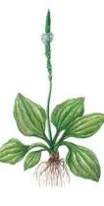
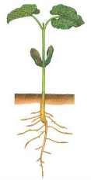
Определите тип корневой системы у каждого растения
1
3
5
7
4
2
6

Slide 10
Баньян

Slide 11
Баньян – дерево -роща

Slide 12
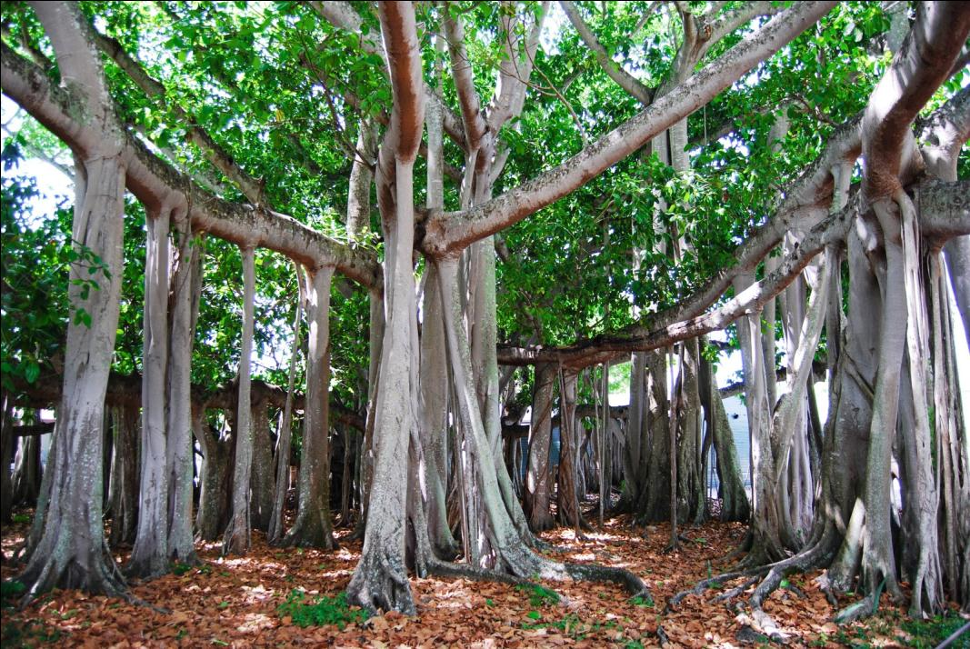

Slide 13
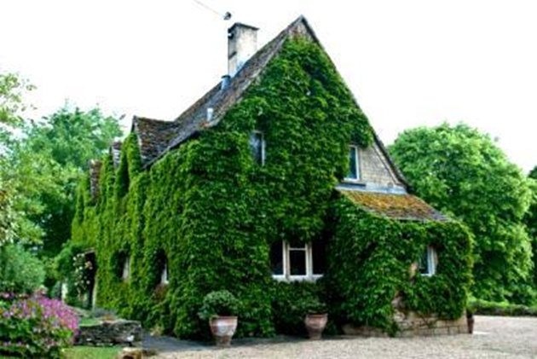
Плющ с корнями-прицепками

Slide 14
Выводы.
Корни закрепляют растение, поглощают воду и минеральные соли, накапливают питательные вещества.
Различают три вида корней: главный, боковые, придаточные.
Корневая система с хорошо развитым главным корнем называется стержневой, она характерна для двудольных растений.
Корневая система, где невозможно выделить главный корень, называется мочковатой. Она характерна для однодольных растений.

Slide 15
Ссылки
http://cards.tochka.net/ecards/2666-zri-v-koren/
http://900igr.net/prezentatsii/biologija/Kornevaja-sistema-rastenij/001-Tema-Vidy-kornej-i-tipy-kornevykh-sistem.html
http://www.bestpovars.ru/content/view/863/44/
http://www.ogorodnica.ru/ovo_redis.html
sad6sotok.ru
http://pcholka11.ru/http:/pcholka11/category/tag/%D0%BC%D0%BE%D1%80%D0%BA%D0%BE%D0%B2%D1%8C
http://www.ogorodik-sad.ru/content/redka-posevnaya-chernaya-raphanus-sativus-var-niger-opisanie-lechenie-recepty
http://1semena.ru/category/789/
www.hohmodrom.ru
0lik.ru
http://pedsovet.su/load/244-1-0-2194
wapday.com
http://matveeva.ucoz.ru/index/koren/0-265
ppt4web.ru
www.ufamama.ru
http://mila.kcbux.ru/les/les_neo.html
http://animalworld.com.ua/news/Velikij-banjan-derevo-s-samoj-bolshoj-v-mire-ploshhadju-krony
http://www.domrastenia.com/udivitelnaya_flora/velikiy_banyan
http://easyen.ru/load/nachalnykh/fizminutki_na_urokakh/fizminutka_domik_v_derevne/319-1-0-1120
http://ppt4web.ru/biologija/koren-vneshnee-i-vnutrennee-stroenie-kornja.html
http://www.youtube.com/watch?v=uBGUVyVVHGg
herbs.fotocrimea.com
http://medgrasses.ru/travy_kostroma/podorozhnik_opisanie_lechebnyh_rastenyi.html
http://pensioneram.info/tsikoriy-drevniy-lekar/
материалы CD-диска « Виртуальная школа Кирилла и Мефодия. Уроки биологии Кирилла и Мефодия: растения, бактерии, грибы. 6 класс», ООО «Кирилл и Мефодий», 2004.

